Slide 1
Человек познает мир
6 класс
Красноплахтова Н.Б., учитель истории и обществознания МБОУ СОШ № 1 с. Вольно-Надеждинское Приморского края

Slide 2
Деятельность человека
Деятельность
Игровая
Трудовая
Государ-
ственная
Учебная
Политическая
Художественная
В процессе деятельности человек познает себя и мир

Slide 3
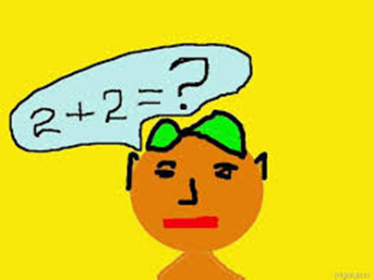
Познание
Процесс приобретения человеком знаний

Slide 4
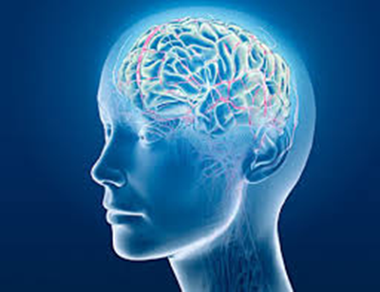
Самопознание
«Главная истина познания – познать самого себя», - Сократ, древнегреческий философ
Самопознание - процесс познания своих способностей и возможностей

Slide 5
Самопознание
Кто я?
Какой я?
Что я могу (не могу) сделать?

Slide 6
Самосознание
Способность осознавать себя, складывание собственного образа
«Образ Я» - отношение личности к себе

Slide 7
Самосознание
Самооценка – оценка своих качеств, способностей
Самосознание
Самоотношение – отношение к самому себе

Slide 8
Самооценка
Представление человека о своей ценности, оценка собственных качеств, достоинств и недостатков

Slide 9
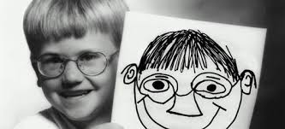
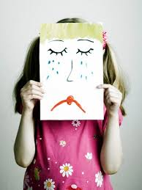
Самооценка
Высокая
Средняя (адекватная)
Низкая

Slide 10
Тест самооценки личности (Демо-Рубинштейн)
Инструкция: Тебе следует оценить самого себя по 7-балльной шкале по ряду качеств, таких как сила, здоровье, ум, красота и др. Для выполнения теста необходимо записать качество, а напротив проставить балл, которым ты оцениваешь это качество.

Slide 11
Для того, чтобы лучше понять, как это сделать, рассмотрим следующий пример.
Тебе нужно оценить себя по росту. Перед тобой на бланке отрезок прямой. Представь, что на нем расположилось все человечество по росту; тогда слева будут находиться самые низкие люди, а справа – самые высокие на Земле люди. А теперь отметь на отрезке то место, где с учетом твоего роста должен находиться ты сам. Если тебе все понятно, то оцени себя таким образом и по другим качествам.
РОСТ низкий высокий 1 2 3 4 5 6 7 ____\____\_____\_______\_______\_______\______

Slide 12
СИЛА слабый сильный 1 2 3 4 5 6 7 _______\______\______\______\______\_______\________
ЗДОРОВЬЕ больной здоровый 1 2 3 4 5 6 7 ____\_______\_______\_______\_______\_________\______

Slide 13
КРАСОТА некрасивый красивый 1 2 3 4 5 6 7 _____\__________\__________\________\_______\_________\______
ДОБРОТА злой добрый 1 2 3 4 5 6 7 ______\__________\________\_______\_______\___________\______

Slide 14
УЧЕБА неуспевающий отличник 1 2 3 4 5 6 7 _______\______\_______\_______\_______\_______\______
СЧАСТЬЕ несчастливый счастливый 1 2 3 4 5 6 7 ______\______\______\_______\______\________\______

Slide 15
ЛЮБОВЬ ОКРУЖАЮЩИХ нелюбимый любимый 1 2 3 4 5 6 7 _____\________\_______\________\_______\________\______
СМЕЛОСТЬ несмелый смелый 1 2 3 4 5 6 7 _____\______\_______\______\______\_______\______

Slide 16
БЛАГОПОЛУЧИЕ неблагополучный благополучный 1 2 3 4 5 6 7 ____\____\____\____\_____\_____\______

Slide 17
Обработка результатов. Вычисление общей суммы баллов по всем 10 индексам.
Адекватная самооценка – около 40 баллов (+-5)
Тенденция к завышению – 46-59 баллов
Явно завышенная самооценка – 60-70 баллов
Явно заниженная самооценка – 20-10 баллов

Slide 18
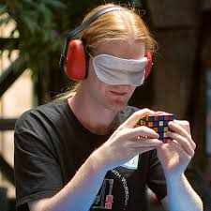
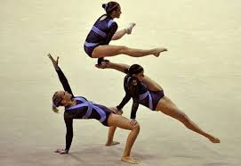
Способности человека
Способность - особенность личности, которая позволяет ей выполнять какую-либо деятельность.

Slide 19
Способности зависят:
Наследственность, задатки
Воля и желание
Талант
Гениальность

Slide 20
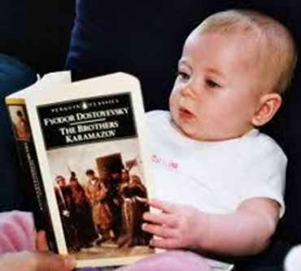
Задатки – врожденные физиологические особенности человека (слух, память и др.)
Талант – высшая степень развития способностей
Гениальность – наивысшая степень творческих сил человека

Slide 21
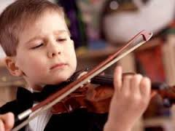
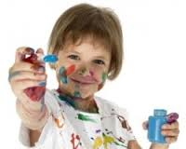
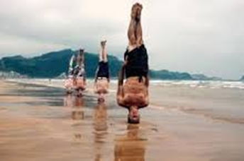
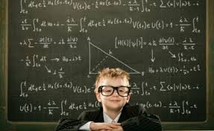
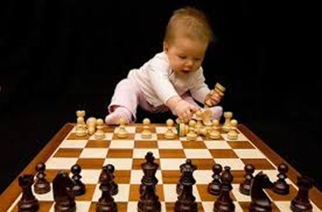
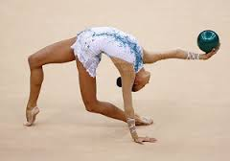

Slide 22
Если человек хочет чего-либо добиться, он должен сам развивать свои способности
Ленивый человек ничего не добьется в жизни

Slide 23
Домашнее задание: п. 2, термины Заполните схему:
Я могу делать
…
…
У меня не получается
…
…
Я хотел бы научиться
…
…
Мои способности

